Slide 1
Eureka
By Moon
Notes:
http://www.mydlq.club/article/44/
1

Slide 2
爲何需要Service Registry？
Eureka Service 註冊中心
Eureka Server 設置
Eureka Client 設置
目錄
Notes:
2

Slide 3
1. 爲何需要Service Registry？
Notes:
3

Slide 4
Service 動態IP的問題
Services 群
通過call Restful 交換資料
Title Service
Index Controller
localhost:7000
User
Service
User
Service
localhost:6000
Line Service
193.177.0.1:808
193.177.0.1:888
localhost:7001
193.177.0.1:988
動態IP
Notes:
我們有一個PostNotes的程式時，内部的兩個service呼叫比較簡單
https://www.nginx.com/blog/service-discovery-in-a-microservices-architecture/
4

Slide 5
動態IP地址的問題
如果有個 Service 的IP地址經常變換。那每次變化時，我們都要去更改引用這 Service 的程式或配置文件，那是一個很麻煩的事情。
所以我們需要一個，也能動態加載變動Service ip的服務，并且提供我們一個能獲得變動Service的最新ip地址的方法。

Slide 6
2. Eureka Service註冊中心
Eureka 是 Netflix 提供的 Service註冊中心

Slide 7
Eureka Service註冊中心
Eureka 是 NetFlix 給出的一個解決Service變動IP問題的方案。
Eureka 分爲 Server 和 Client，需要註冊IP地址的 Service 引入Client。Client端會在啓動時向 Eureka Server 註冊自己的IP地址。并且能通過設置來定期發送 Renew 來更新地址和告知服務存活。
需要調用 Service 的 Service Consumer 可以向 Eureka Server 取得所有在上面註冊的Service IP地址，來實現自動化的調用服務。
Notes:
Service Consumer 一般是指Gateway,前面打向後面

Slide 8
Eureka Client 的簡單調用
discoveryClient.getInstances(appName);
Instances.getUri().toString();
http://localhost:80/
FeignClient(name = appName)
@PostMapping(“/{api}”)
http://localhost:80/{api}
Notes:
Service Consumer 一般是指Gateway,前面打向後面

Slide 9
Eureka 註冊與查詢
TitleService=locolhost:7000
LineService=locolhost:7001
UserService=193:177:0:1:808
IndexService=localhost:8080
Eureka
Server
Title Service
Eureka Client
Index Service
Eureka Client
localhost:7000
User
Service
Eureka Client
Line Service
193:177:0:1:808
localhost:8080
Eureka Client
localhost:7001
Notes:
這裡的Index Service 是 Service Consumer ,其他service 是 Service Provider
9

Slide 10
Eureka 註冊與查詢
TitleService=locolhost:7000
LineService=locolhost:7001
UserService=193:177:0:1:808
IndexService=localhost:8080
Eureka
Server
Query結果
TitleService=locolhost:7000
LineService=locolhost:7001
UserService= 193:177:0:1:808
Title Service
Eureka Client
Index Service
Eureka Client
localhost:7000
User
Service
Eureka Client
Query Cache
TitleService=locolhost:7000
LineService=locolhost:7001
UserService= 193:177:0:1:808
Line Service
193:177:0:1:808
localhost:8080
Eureka Client
localhost:7001
Notes:
緩存是 Client 在 Query 後，把 表 存在Service上
這樣的好處是，只要定期去查表就好，不用每次要調用時都去查表，那會很浪費資源
10

Slide 11
Eureka IP更新
TitleService=locolhost:7000
LineService=locolhost:7001
UserService=193:177:0:1:988
IndexService=localhost:8080
發送Renew
Eureka
Server
Query結果
TitleService=locolhost:7000
LineService=locolhost:7001
UserService= 193:177:0:1:988
Title Service
Eureka Client
Index Service
Eureka Client
localhost:7000
User
Service
Eureka Client
Query Cache
TitleService=locolhost:7000
LineService=locolhost:7001
UserService= 193:177:0:1:988
Line Service
193:177:0:1:808
localhost:8080
Eureka Client
193:177:0:1:988
localhost:7001
Notes:
Eureka 能處理浮動IP的問題，這就是依靠 Client 的Renew功能
定期去向 Server 更新注冊表，來達到 調用的 Client 來得到 該service的最新IP
11

Slide 12
Eureka 發生掛點情況
TitleService=locolhost:7000
LineService=locolhost:7001
UserService=193:177:0:1:808
IndexService=localhost:8080
Eureka
Server
Title Service
Eureka Client
Index Service
Eureka Client
localhost:7000
User
Service
Eureka Client
Query Cache
TitleService=locolhost:7000
LineService=locolhost:7001
UserService= 193:177:0:1:808
Line Service
193:177:0:1:808
localhost:8080
Eureka Client
localhost:7001
正常運作
Notes:
緩存是 Client 在 Query 後，把 表 存在Service上
這樣的好處是，只要定期去查表就好，不用每次要調用時都去查表，那會很浪費資源
12

Slide 13
3. Eureka Server設置

Slide 14

Eureka Server 設置——dependency

Slide 15
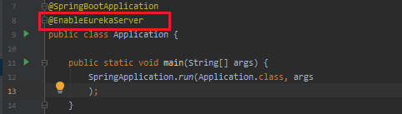
Eureka Server 設置——applicaition.java

Slide 16
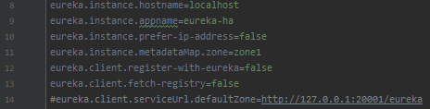
Eureka Server 設置——application.properties

Slide 17
4. Eureka Client設置

Slide 18
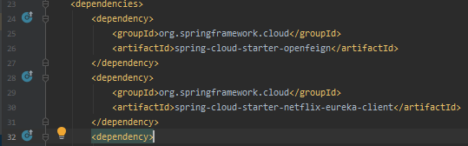
Eureka Client 設置——dependency

Slide 19
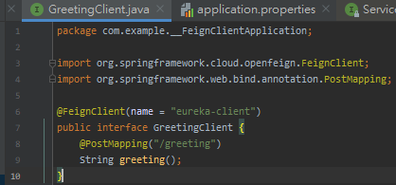
Eureka Client 設置——GreetingClient.java

Slide 20
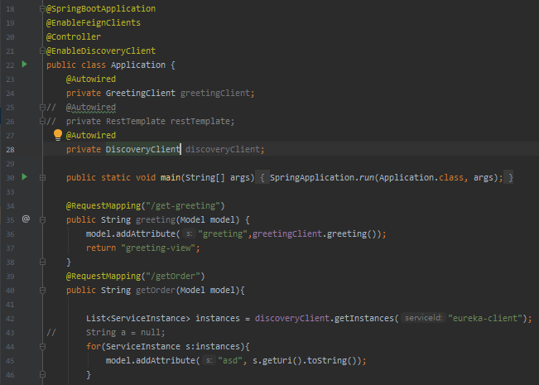
Eureka Client 設置——application.java

Slide 21

Eureka Client 設置——application.properties

Slide 22
單個 Eureka 的問題
前面的Eureka Server都是單節點的，Eureka Server在生產中掛掉，Eureka Client有緩存機制，能讓此Services能正常互通。但是此Services就無法註冊新的Service，形成了孤島。

Slide 23



AD_IndexService
Request fail
Eureka Clien
Eureka
Server
Service
Table
孤島情況
Eureka Clien
IP_IndexService
Eureka Clien
IP_Edit Service
Eureka Client
Eureka Client
Accout Service
Route
Eureka Client
PC_Index Service
Eureka Client
PC_Edit Service
Eureka Clien

Slide 24
何爲 HA
HA = High availability，可以啓動數個同樣的 service ，用同樣的名字，用不同的ip，在向Eureka注冊時會自動生成 HA。
HA 的目的在其中一個服務不可用時，其他健康的服務可以去分擔請求。
Notes:
HA 就是Service 的群組，可以啓動兩三同一個service ，用同樣的名字，用不同的ipport，在想注冊中心注冊時會自動生成 HA。
24

Slide 25
爲何組建 Eureka HA
何爲HA：
HA = High availability，可以啓動數個同樣的 service ，用同樣的名字，用不同的ip，在向Eureka注冊時會自動生成 HA。
HA 的目的在其中一個服務不可用時，其他健康的服務可以去分擔請求。
組建Eureka HA
Eureka 作爲微服務正中心的位置，如果掛了會產生很多問題，所以為了保證註冊中心的高可用，在生產中一般採用HA的方式保證服務運行。
Notes:
HA 就是Service 的群組，可以啓動兩三同一個service ，用同樣的名字，用不同的ipport，在想注冊中心注冊時會自動生成 HA。
25

Slide 26
AD_IndexService
Eureka
Server1
Eureka Clien
Service
Table1
Eureka HA
Eureka
Server2
Service
Table2
同步Cache
Eureka Clien
IP_IndexService
Eureka Clien
Eureka
Server3
Service
Table3
IP_Edit Service
Eureka Client
Eureka Client
Accout Service
Route
Eureka Client
PC_Index Service
Eureka Client
PC_Edit Service
Eureka Clien
Notes:
灰色是gateway
同步的解釋
26

Slide 27
AD_IndexService
Eureka
Server1
Eureka Clien
Service
Table1
Eureka HA
Request fail
Eureka
Server2
Service
Table2
Eureka Clien
IP_IndexService
Eureka Clien
Eureka
Server3
Service
Table3
IP_Edit Service
Eureka Client
Eureka Client
Accout Service
Route
Eureka Client
PC_Index Service
Eureka Client
PC_Edit Service
Eureka Clien

Slide 28
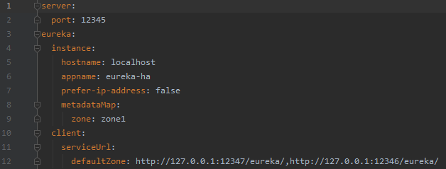
Eureka HA 相關設置
1. 導入Dependency
2. 設置配置文件
這是第一份
第二份/第三份只要更改port
更改defaultZone 對應到另外兩個Eureka Server IP(ES2IP,ES3IP)
ES2IP
ES3IP
3. 在啓動類上加 @EnableEurekaServer
Notes:
解釋下 我的Eureka 是三個 組成 HA ,所以有三個設置檔案，copy 一次設置檔，但是只要更改 兩次port 和 defaultZone 就好
28

Slide 29
參考資料
1.Zuul 路由訪問
https://www.cnblogs.com/leeSmall/p/8850215.html
2.Spring Cloud 服務治理技術架構
https://github.com/agilego99/spring-cloud-aaron
3.使用Eureka 實現服務註冊與發現
https://waylau.com/eureke-server-register-and-server-discovery/
4. Service Discovery in a Microservices Architecture
https://www.nginx.com/blog/service-discovery-in-a-microservices-architecture/
Notes:
Ribbon Feign ,都是加載 eureka client的
Gate 驗證安全，審查監控，動態路由，壓力測試，負載分配，靜態響應處理，多區域彈性
Gateway Fliter,Spring Cloud Gateway，其中的底層差距
Eureka 設置，安全模式
新的註冊方式 consul，zookeeper , etcd
Security,O2Auth
Config,github push
JPA
29

Slide 30
參考資料
5.微服務的基礎建設
https://columns.chicken-house.net/2017/12/31/microservice9-servicediscovery/
6.在Kubernetes下实现API网关
http://ylzheng.com/2017/11/28/zuul-timeout-config-with-dns-router/
Notes:
Eureka Ha
30

Slide 31
Thank You
Q & A
By Moon
Notes:
1.Eureka HA Zone
2.Zuul Load banlance(Riboon)
3.Eureka Meta Data
31

